Slide 1
自動化運維

Slide 2
大綱

Slide 3
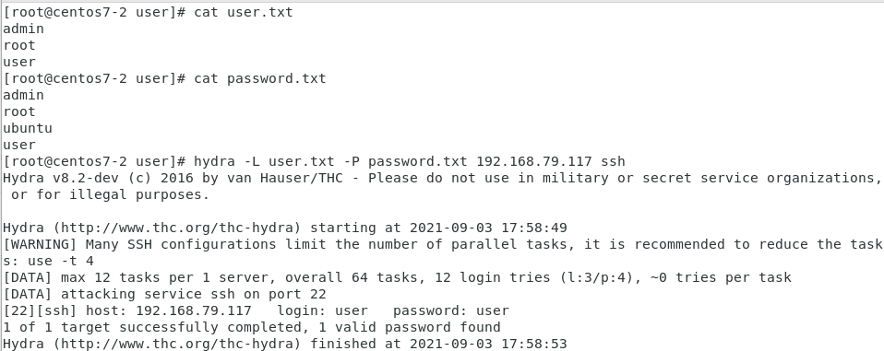
SSH攻擊與防禦
ssh server
192.168.79.117
hacker
192.168.79.118

Slide 4
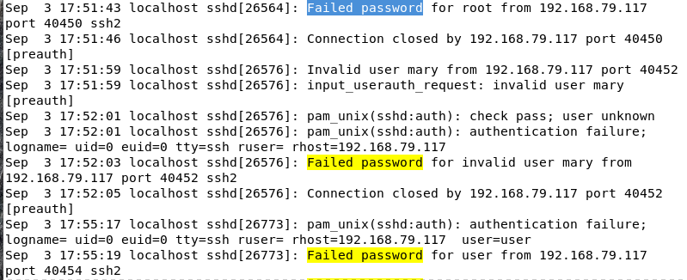

在ssh server上,觀察/var/log/secure
Notes:
#!/usr/bin/bash
cat /var/log/secure | grep -v "invalid" | awk '/Failed password/ {print $11}' | awk '{i=$1;ips[i]++}END{for(i in ips)if(ips[i]>=3)print("sshd:" i)>>"/etc/hosts.deny"}'

Slide 5
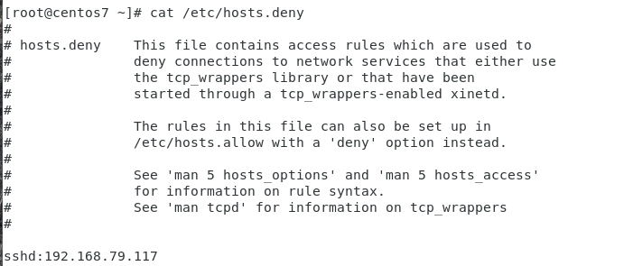
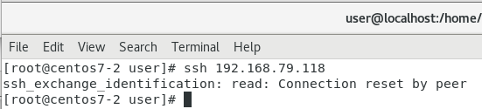
ssh server中設定192.168.79.117會被deny
hacker無法登入

Slide 6
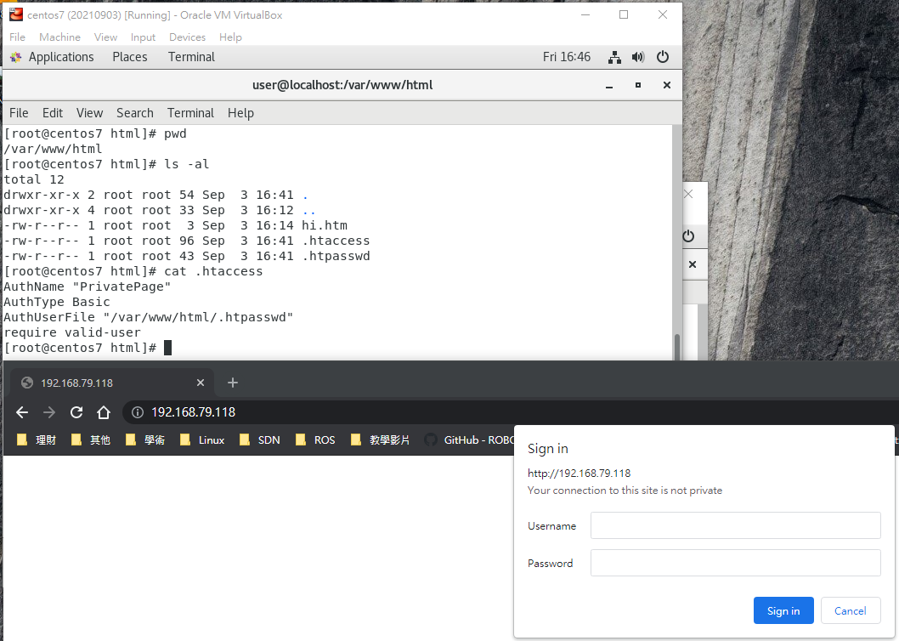
網站攻擊與防禦
Notes:
https://blog.xuite.net/tolarku/blog/82370802

Slide 7
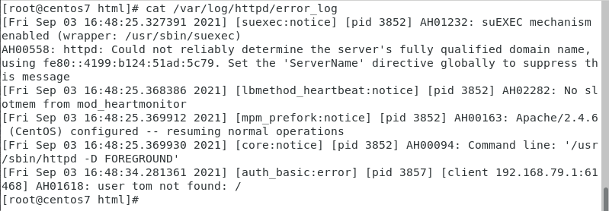
在/var/log/httpd/error_log下, 若輸入錯誤密碼,會有auth_basic:error訊息

Slide 8
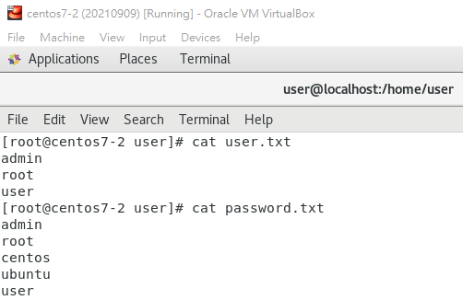
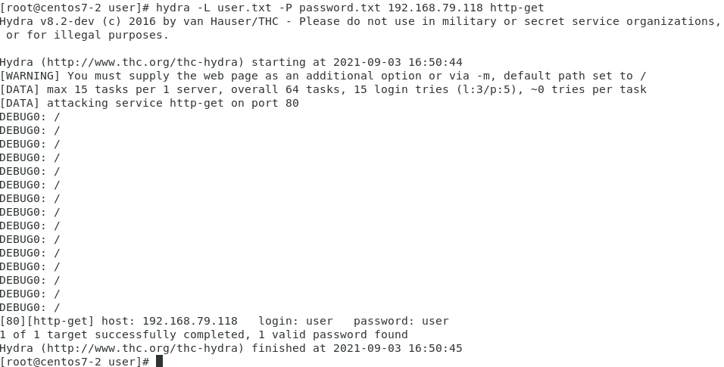
猜密碼

Slide 9
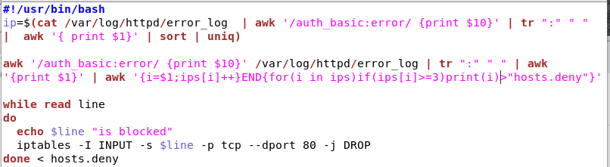
5
3
1
4
2
10
6
7
8
9
可以放到crontab中,這樣就可以定期檢查是否有猜密碼連錯三次的IP
Notes:
#!/usr/bin/bash
awk '/auth_basic:error/ {print $10}' /var/log/httpd/error_log | tr ":" " " | awk '{print $1}' | awk '{i=$1;ips[i]++}END{for(i in ips)if(ips[i]>=3)print(i)>"hosts.deny"}'
while read line
do
echo $line "is blocked"
iptables -I INPUT -s $line -p tcp --dport 80 -j DROP
done < hosts.deny

Slide 10
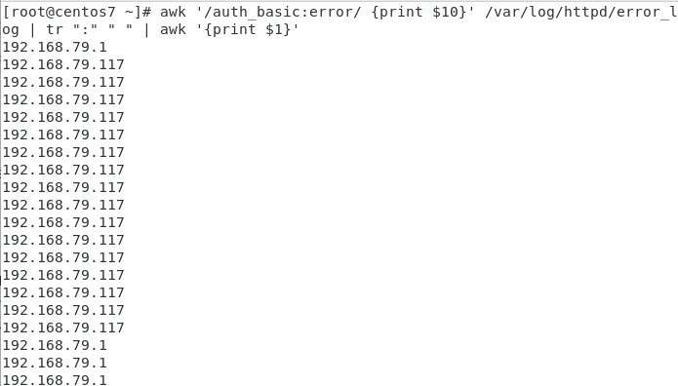

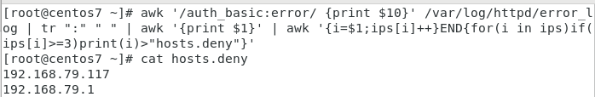
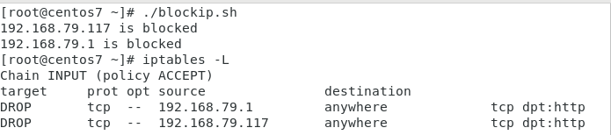

Slide 11

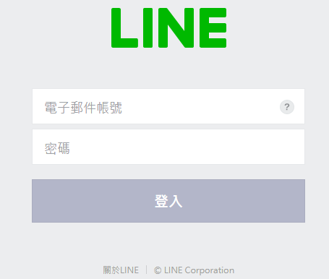
Line通知
(https://notify-bot.line.me/zh_TW/)

Slide 12
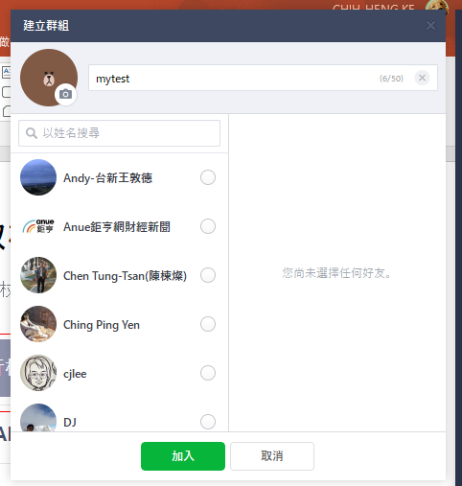

2
1
建立新的群組

Slide 13
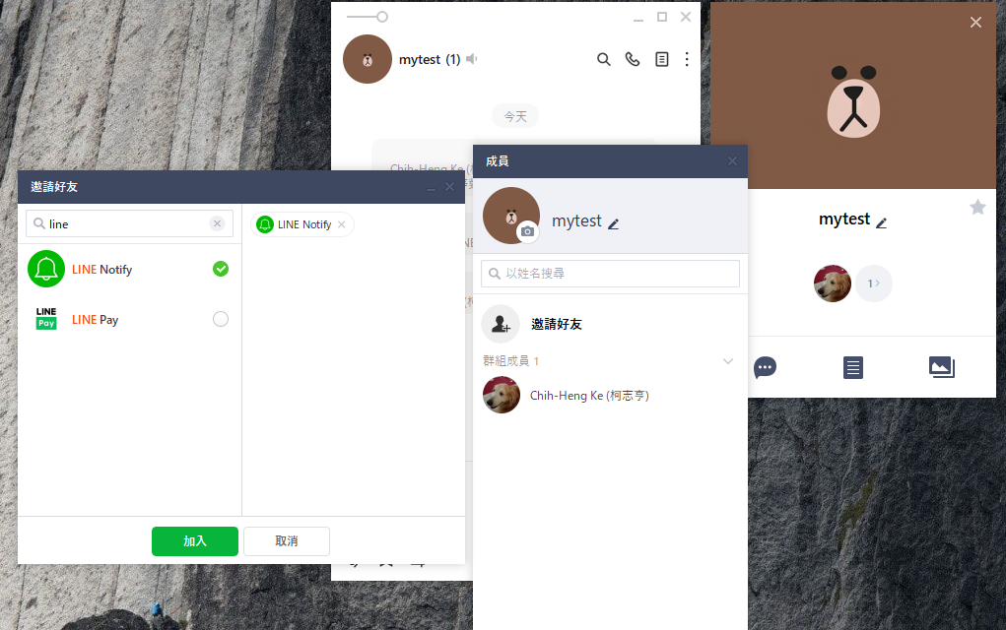
1
4
2
3
5
讓LINE Notify加入剛申請好的群組

Slide 14
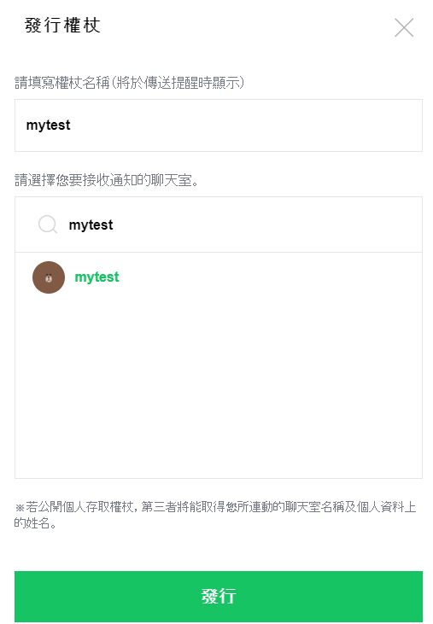


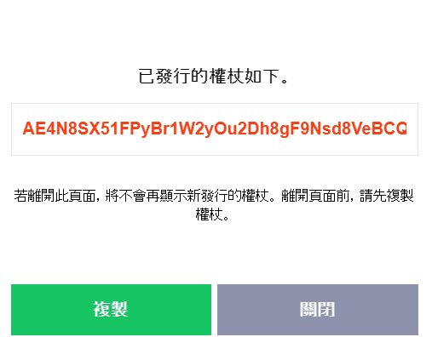
把權杖記下來

Slide 15
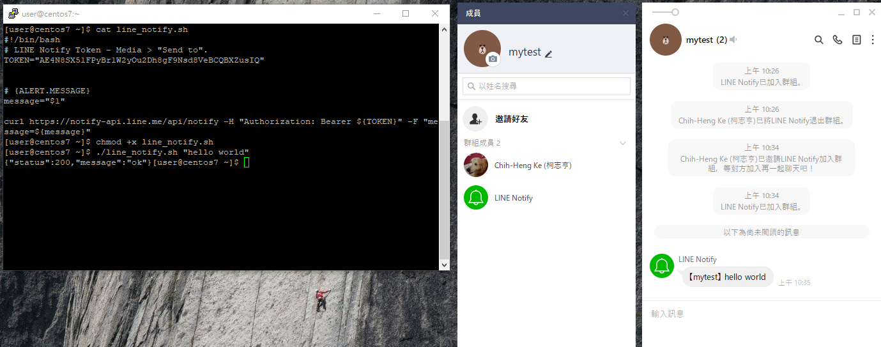
編輯腳本,填入申請好的權杖,並測試是否能成功發送訊息到Line
Notes:
#!/bin/bash
# LINE Notify Token - Media > "Send to".
TOKEN=“填入申請好的權杖"
# {ALERT.MESSAGE}
message="$1"
curl https://notify-api.line.me/api/notify -H "Authorization: Bearer ${TOKEN}" -F "message=${message}"

Slide 16
#!/usr/bin/bash
i=0
while true #持續監控
do
#監控/var/log/http/error_log檔案,紀錄超過三次有發生auth_basic:error紀錄的ip位置到ips變數中
ips=$(awk '/auth_basic:error/ {print $10}' /var/log/httpd/error_log | tr ":" " " | awk '{print $1}' |
awk '{i=$1;ips[i]++}
END{for(i in ips)
{
if(ips[i]>=3){
print(i)
}
}
}')
for ip in $ips
do
#echo "ip:" $ip
if [[ ! “ ${aa[*]} ” =~ “ $ip ” ]]; then #aa 陣列記錄了已經處理過的ip位址,如果已經處理過就不再重複處理
aa[$i]=$ip #處理過的ip就加入aa陣列中
let i=i+1
./line_notify.sh “$ip: login failed >= 3 times” #發送Line通知
iptables -I INPUT -s $ip -p tcp --dport 80 -j DROP #設定防火牆
fi
done
sleep 1
done
網站攻擊與防禦(結合Line通知)

Slide 17
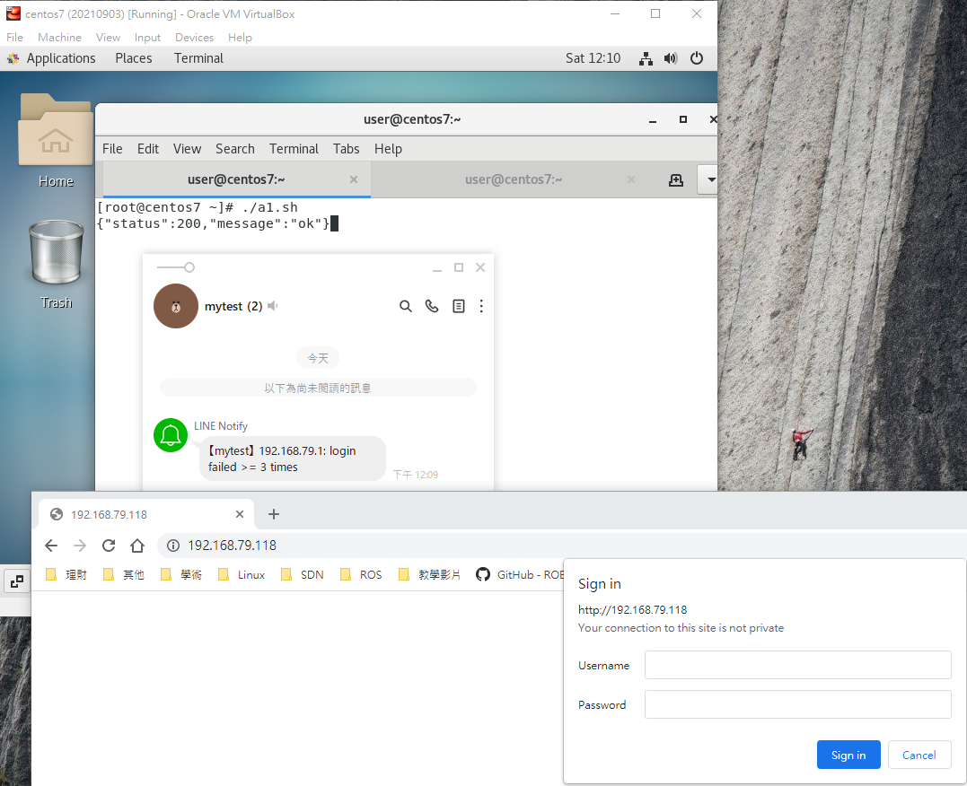
三次錯誤
就會發送Line通知
並設定防火牆

Slide 18
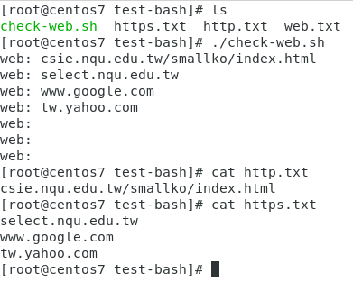
http網站與https網站分析
check-web.sh
web.txt
#!/usr/bin/bash
while read line
do
echo "web:" $line
code=$(curl --connect-timeout 1 -o /dev/null -s -w "%{http_code}\n" http://$line)
regex1="2[0-9][0-9]"
regex2="3[0-9][0-9]"
if [[ $code =~ $regex1 ]]; then
echo $line >> http.txt
fi
code=$(curl --connect-timeout 1 -o /dev/null -s -w "%{http_code}\n" https://$line)
if [[ $code =~ $regex1 ]] || [[ $code =~ $regex2 ]]; then
echo $line >> https.txt
fi
done < web.txt
csie.nqu.edu.tw/smallko/index.html
select.nqu.edu.tw
www.google.com
tw.yahoo.com

Slide 19
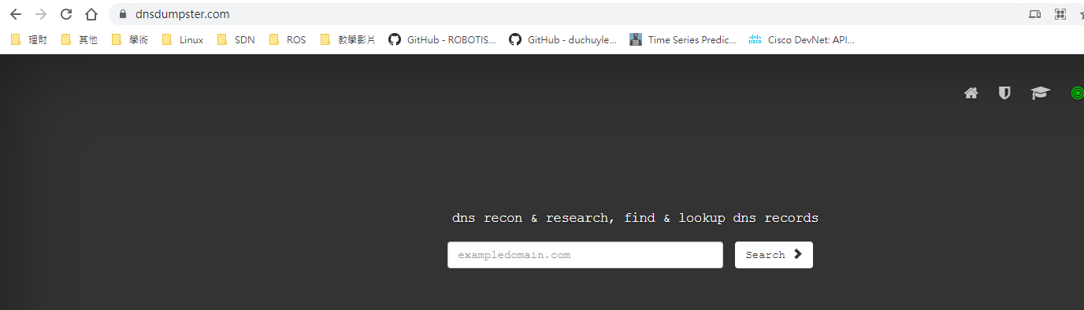
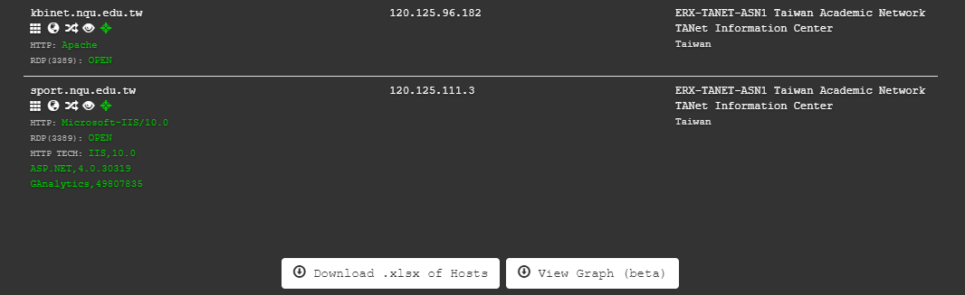

Slide 20
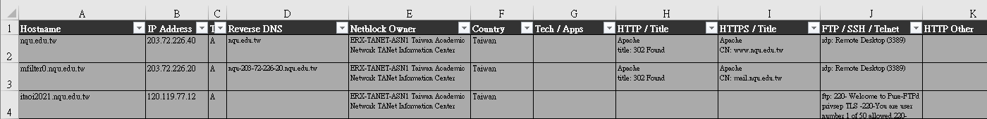
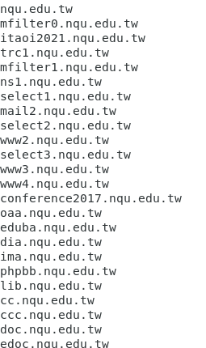
import csv
with open('nqu.edu.tw-202109040726.csv') as csvfile:
rows = csv.reader(csvfile)
column = [row[0] for row in rows]
column = column[1:]
#print(column)
for i in column:
print(i)
再去執行check-web.sh,執行完後,檢查http.txt,就可以知道哪些
網站還在使用http連線

Slide 21
HTTP Log 分析
https://raw.githubusercontent.com/linuxacademy/content-elastic-log-samples/master/access.log
1.查看有多少個IP訪問:
2.查看某一個網頁被訪問的次數
3.查看每一個IP訪問了多少頁面
Notes:
http://www.linuxmysql.com/21/2018/966.htm

Slide 22
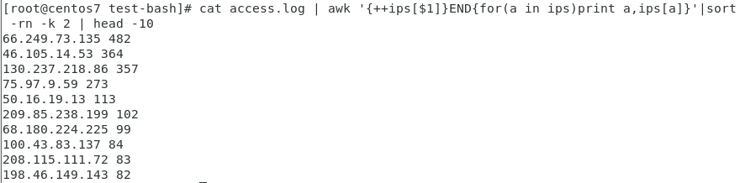
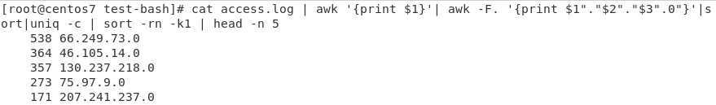
4.將每個IP訪問的頁面進行從大到小排序,並顯示前10名
5.查看了某一個IP訪問了哪些頁面
6.查詢特定時間段內訪問的IP數量
7.統計網段

Slide 23

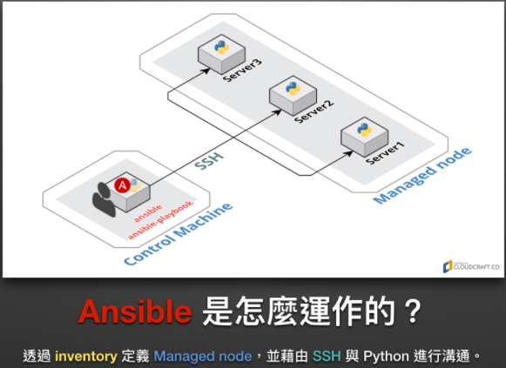
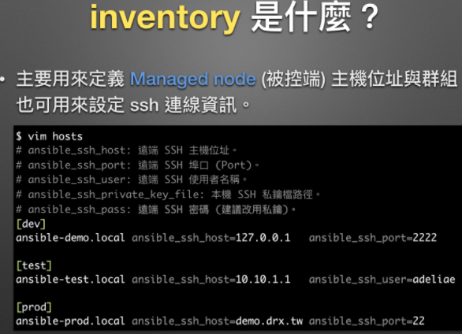

Ansible
Ref :
https://ithelp.ithome.com.tw/articles/10184670

